Slide 1

九月九日忆山东兄弟
【唐】王维
独在异乡为异客，
每逢佳节倍思亲。
遥知兄弟登高处，
遍插茱萸少一人。

Slide 2
作者介绍
王维（701—761），唐代著名诗人，画家，这首诗是王维十七岁时因重阳节思念家乡的亲人而作。王维家居蒲州（今天的山西省永济县），在华山之东。所以题称“九月九日忆山东兄弟”。写这首诗时他正在长安谋取功名。

Slide 3


重阳节登高则有一个有趣的传说。据南朝梁代·吴均著《续齐谐记》载：东汉时，汝南、汝河一带瘟魔为害，疫病流行。有一个叫桓景的人，拜道长费长房为师，学消灾救人的法术。一天，费长房告诉桓景说，九月初九日，瘟魔又要害人，你快回去搭救父老乡亲。并告知九日离家登高，把茱萸装入红布袋，扎在胳膊上，喝菊花酒，即能战胜瘟魔。桓景回家，遍告乡亲。九月九日那天，汝河汹涌澎湃，云雾弥漫，瘟魔来到山前，但因菊花酒刺鼻，茱萸香刺心，难以接近。桓景挥剑斩瘟魔于山下。傍晚，人们返回家园，见家中“鸡犬牛羊，一时暴死”，而人们因出门登高而免受灾殃。自此，重阳
登高避灾流传至今。
美丽的传说

Slide 4
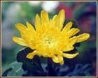
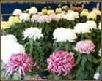
重阳节的习俗
这一天，重阳佳节活动极为丰富，有登高、赏菊、喝菊花酒、放风筝、吃重阳糕、插茱萸等等。

Slide 5

重阳节－－敬老节
重阳节又叫“老人节”，老人们在这一天或赏菊以陶冶情操，或登高以锻炼体魄，给晚年生活
增添了无限乐趣。

Slide 6


让中华美德代代相传
尊老、爱老、敬老是中华民族的传统美德, 让我们一起努力，让老人们度过一个温馨、祥和、健康快乐的晚年。

Slide 7

yì
九月九日忆山东兄弟
王维
独在异乡为异客，
每逢佳节倍思亲。
遥知兄弟登高处，
遍插茱萸少一人。
yì
féng
jiā
bèi
yáo
biàn
chā
zhū
yú

Slide 8

忆

Slide 9
异

Slide 10
佳

Slide 11
逢

Slide 12
倍

Slide 13
遥

Slide 14
遍

Slide 15
插

Slide 16
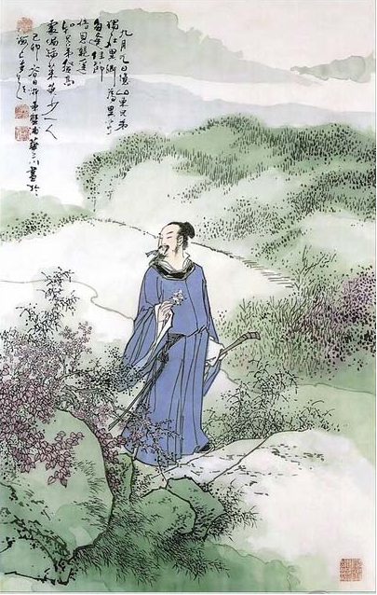
独在异乡为异客，
独：独自、单独。 异：别的，其他的。
每逢佳节倍思亲。
逢：遇到。 倍：加倍。
诗意：“我”独自一人客居异乡，每当遇到重阳佳节就更加地思念家乡、亲人。

Slide 17
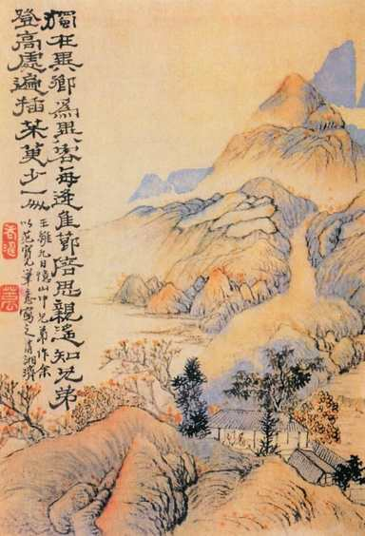
遥知兄弟登高处，遍插茱萸少一人。
遥：远。 知：猜想。
茱萸：一种有浓烈香气的植物。
解释：这时候，“我”想远方的弟兄们一定登上了高处。他们都插戴着茱萸，只是单单少了“我”一个人。

Slide 18
再读诗句，品味作者情感
本诗表达了诗人思念家乡、思念亲人的思想感情。

Slide 19

九月九日忆山东兄弟
【唐】王维
独在/异乡/为异客，
· · · ·
每逢/佳节/倍思亲。
·
遥知/兄弟/登高处，
· ·
遍插/茱萸/少一人。
·

Slide 20
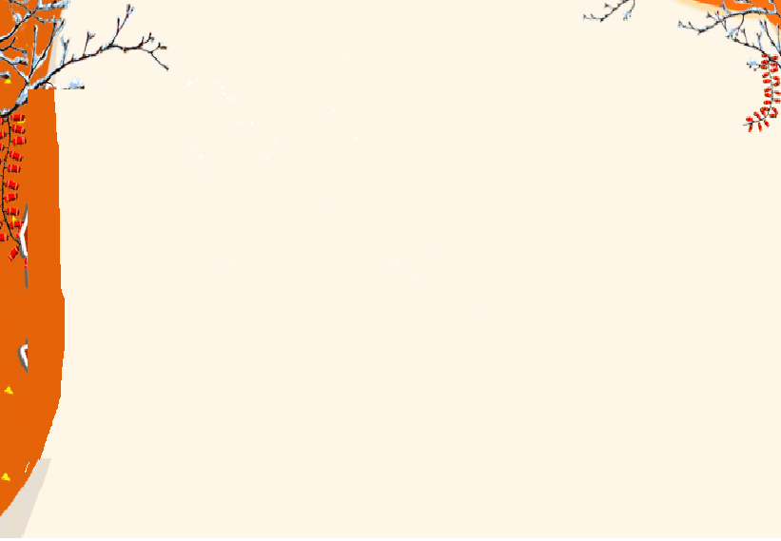
作业
1.收集有关节日的古诗。
2.收集其他描写思乡的故事。
3.讲一讲《九月九日忆山东兄弟》的故事。

